Slide 1
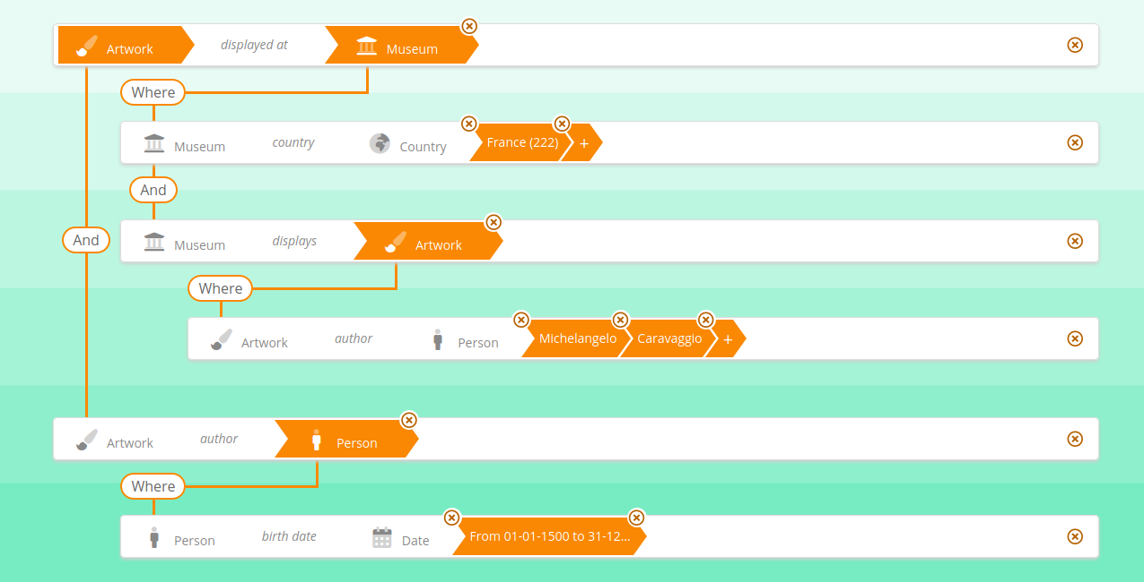
SPARNATURAL
Un explorateur de graphes de connaissances intuitif et configurable
thomas.francart@sparna.fr / florence.clavaud@culture.gouv.fr
SemWeb.Pro 2022

Slide 2

Combien de participants à semweb.pro savent
écrire une requête SPARQL ?

Slide 3
Combien de participants à semweb.pro savent
requêter data.bnf.fr en SPARQL pour trouver les éditions des œuvres de Victor Hugo en anglais ?

Slide 4
Pour tous les autres « vrais gens »
http://data.bnf.fr/sparnatural
Interrogez data.bnf.fr sans connaître ni SPARQL ni le modèle de données Demo : https://youtu.be/-yEQdvtBvCg

Slide 5
Le projet : comment donner à voir les graphes de connaissances de deux institutions patrimoniales nationales : AN & BNF ?

Slide 6
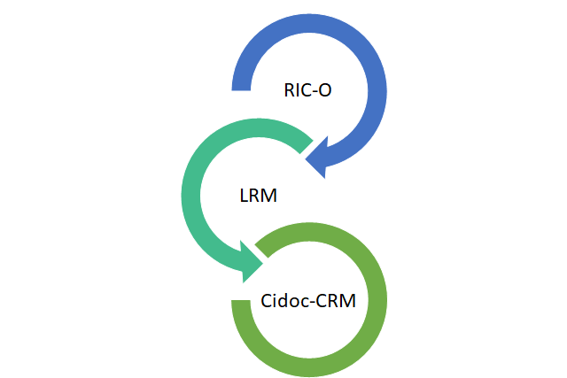
Contexte du projet
Stratégie nationale pour la mise en œuvre des principes du Linked Open Data pour les métadonnées culturelles…
… qui sont décrites sur la base de modèles métiers qui se structurent en graphes de connaissances…
… qui nécessitent de nouvelles interfaces pour les utilisateurs finaux
Archives
Bibliothèques
Musées
des vrais gens !

Slide 7
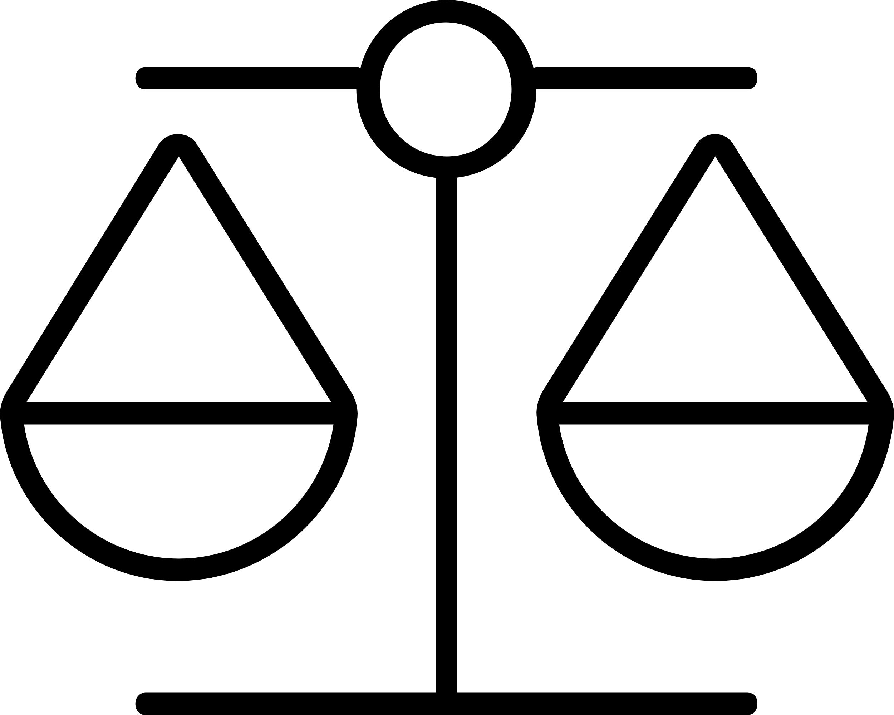

Innovation ouverte
Sparnatural : explorateur de graphes de connaissances reconfigurable
License LGPL 3.0 : Utilisation, y compris commerciale
https://github.com/sparna-git/Sparnatural
But : créer un commun et une communauté
Donc : doc ! https://docs.sparnatural.eu
01/09/2022

Slide 8
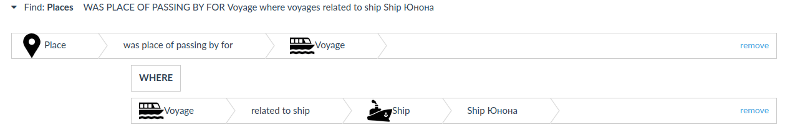
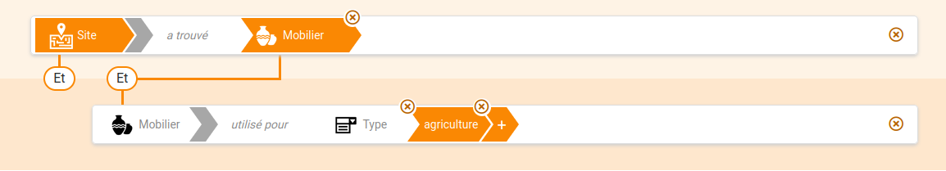
Historique de Sparnatural
Inspiration : ResearchSpace / British Museum
http://researchspace.org
On monte sur les épaules des géants
Exemple: http://rs.sealitproject.eu/resource/sealit:Search
Développement de Sparnatural dans le cadre du projet OpenArchaeo du consortium MASA en 2018
http://openarchaeo.huma-num.fr
Présenté à semweb.pro 2019

Slide 9
Le projet AN/BNF
Evolutions fonctionnelles de Sparnatural (discutées en amont)
Sélection des colonnes de résultat
Support du OPTIONAL / NOT EXISTS
Sélection dans des arbres
Tooltips
Chargement de requêtes sauvegardées
…
Réaliser et déployer 2 démonstrateurs AN / BNF
Démonstrateur AN : https://sparna-git.github.io/sparnatural-demonstrateur-an
Faire des ateliers avec des utilisateurs finaux
Ecrire de la doc, doc, doc : https://docs.sparnatural.eu
pour faciliter les déploiements dans d’autres institutions
des vrais gens !

Slide 10
Les données des AN
Le jeu de données des AN a été constitué pour l’occasion
Partie des métadonnées décrivant les archives des notaires de Paris du XVe siècle à nos jours (soit environ 9 km linéaires d’archives papier)
Cohérentes / riches / très consultées / des archives de même nature existent dans les services d’archives départementales
40 études notariales (sur 122), 1079 notaires, 1577 instruments de recherche
+ les vocabulaires contrôlés

Slide 11
Les données des AN
Conversion de fichiers EAD et EAC-CPF
Utilisation pour l’essentiel du logiciel open source RiC-O Converter, développé pour les Archives nationales en 2019, disponible sur GitHub depuis avril 2020 : https://github.com/ArchivesNationalesFR/rico-converter
Intégration dans le graphe de certains référentiels des Archives nationales (eux-mêmes convertis en SKOS et RiC-O ; voir https://github.com/ArchivesNationalesFR/Referentiels/tree/main/concepts/rdf)
Données par la suite enrichies via des requêtes SPARQL de type INSERT
Environ 58 millions de triplets en tout actuellement
Première utilisation de RiC-O à grande échelle en France
Tous les détails sur la documentation du démonstrateur :
https://sparna-git.github.io/sparnatural-demonstrateur-an/presentation-fr.html
Les données sont disponibles sur demande (florence.clavaud@culture.gouv.fr)

Slide 12
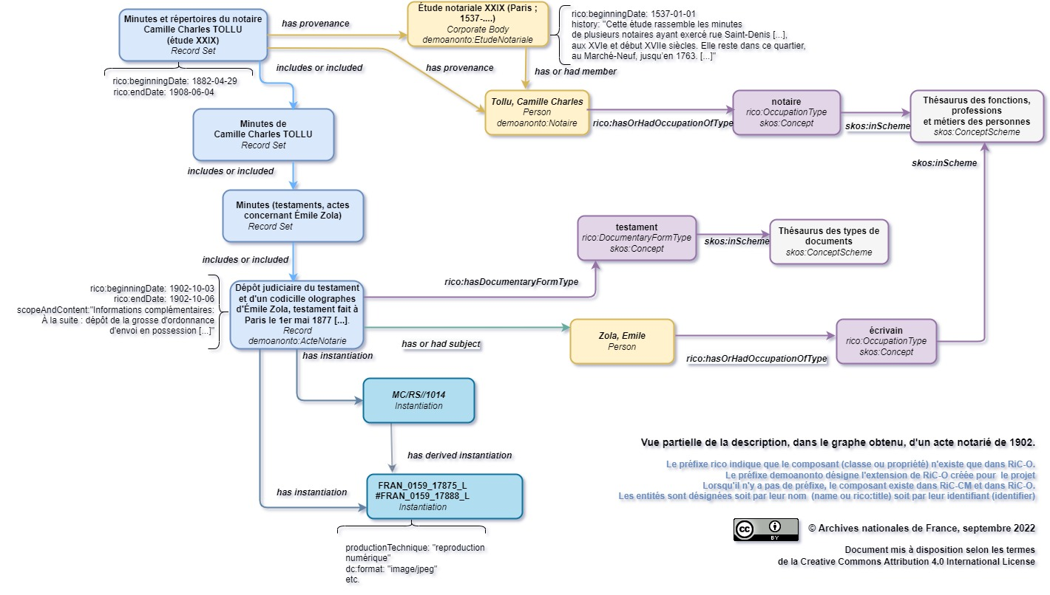
Structure RiC-O
https://sparna-git.github.io/sparnatural-demonstrateur-an/presentation-fr.html

Slide 13
Bilan : dispositif d’exploration et de recherche
« exploration du graphe »
« nouvelles possibilités de recherche »
« une fois passé l’effet de surprise, on peut mentionner le caractère à la fois intuitif, souple et interactif de ce type d’interface »
« plus grand engagement intellectuel pour l’utilisateur que de remplir un classique formulaire de recherche »
« l’utilisateur découvre le contenu du graphe en même temps qu’il construit cette recherche ; il prend véritablement la main »
« il peut partager la requête exécutée ou encore exporter les résultats de sa recherche »

Slide 14
Il y aurait beaucoup à dire sur
les fonctionnalités d’exploration offertes par Sparnatural
l’UX et la « ludification » de l’expérience de recherche
Interactions « essai/erreur », « retour arrière », requêtage par l’exemple, etc.

Slide 15

100 % côté client
Composant javascript côté client, dans le navigateur
Aucun déploiement de serveur supplémentaire
Seul prérequis: un service SPARQL
(« CORS-enabled »)
Un déploiement facilité
« Votre démo en 15 minutes ! »

Slide 16
Configuration : Comment réconcilier des modèles conceptuels abstraits avec les points de vue des utilisateurs finaux ?

Slide 17
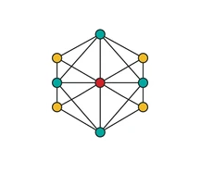
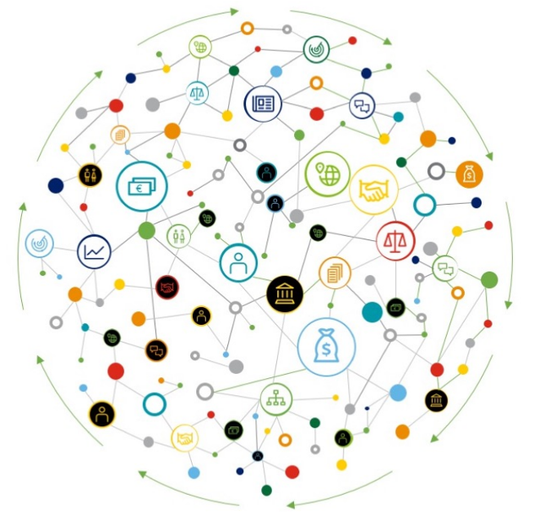
Montrer un graphe de connaissances nécessite une étape d’éditorialisation
Choisir des icônes, des libellés, des « tooltips »
Ne pas tout montrer
Prendre des raccourcis dans le graphe
Montrer les liens « à l’envers »
Généraliser ou au contraire préciser
…

Slide 18
les vrais gens !
Modèle conceptuel d’interopérabilité : FRBR, CIDOC-CRM, RiC-O, etc.
Niveau d’abstraction élevé
Vocabulaire conceptuel
Logique d’interopérabilité métier
Utilisateurs finaux
Niveau d’abstraction “usuel dans la communauté”
Vocabulaire précis
Logique de recherche
mapping
Ontologie de configuration en OWL
On définit donc un modèle ontologique pour la recherche et ses correspondances, simples ou plus élaborées, avec les classes et propriétés de l’ontologie métier.
Voir la documentation à : https://docs.sparnatural.eu/OWL-based-configuration

Slide 19
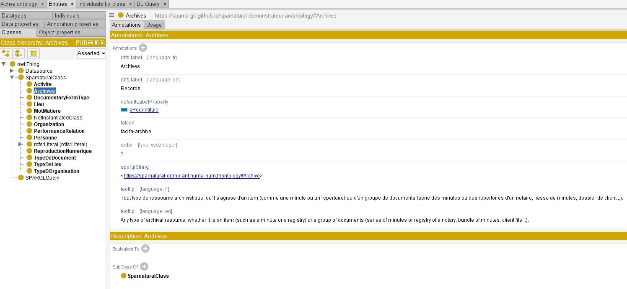
Edition de la configuration en OWL
Exemple de configuration très simple pour une classe.
Fichier OWL, donc : 1/ éditable dans Protégé et 2/ partageable pour d’autres projets utilisant la même ontologie
On envisage de proposer une ontologie générique de navigation basée sur RiC-O.
Notes:
Cette approche permet aujourd’hui de retenir certaines catégories d’objets ou de relations plutôt que d’autres, d’en spécifier de nouveaux par regroupement d’autres ou pour représenter des nœuds de type texte, de leur donner des libellés compréhensibles dans la langue qu’on souhaite, de définir un ordre d’affichage pour les points d’entrée principaux, de spécifier comment les noeuds cibles d’une relation s’affichent, d’exploiter des vocabulaires, etc.

Slide 20
Le principe du mapping
La génération de la requête finale se fait en 2 étapes :
1. D’abord une requête SPARQL est générée en utilisant seulement les identifiants de classes et de propriétés connus dans la configuration Sparnatural
2. Les identifiants de classes et de propriétés dans la requête sont remplacées par des identifiants de classes/propriétés du modèle de graphe ou des expressions d’identifiant plus complexes

Slide 21
Créer un raccourci
Musée
Pays
situé dans
Config :
« Situé dans » = chemin « localisé dans » puis « fait partie de »
sparqlString = <http://.../localiseDans>/<http://.../faitPartieDe>
Ce qu’on veut montrer
Le graphe
Musée
Ville
Pays
localisé dans
fait partie de

Slide 22
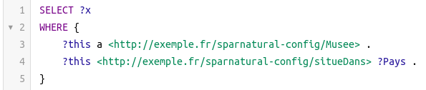

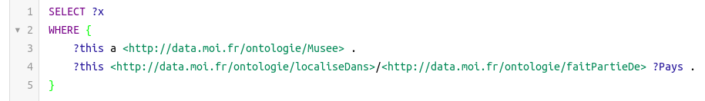
La requête initiale
La requête transformée (« backward-chaining »)

Slide 23
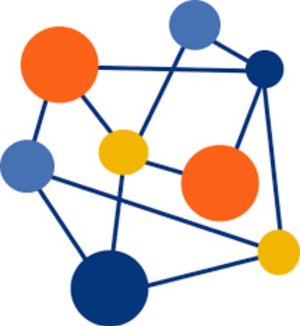
Plusieurs points de vues peuvent coexister sur les mêmes données

Slide 24
Le démonstrateur
https://youtu.be/mdhllEKSkgs
https://sparna-git.github.io/sparnatural-demonstrateur-an/

Slide 25
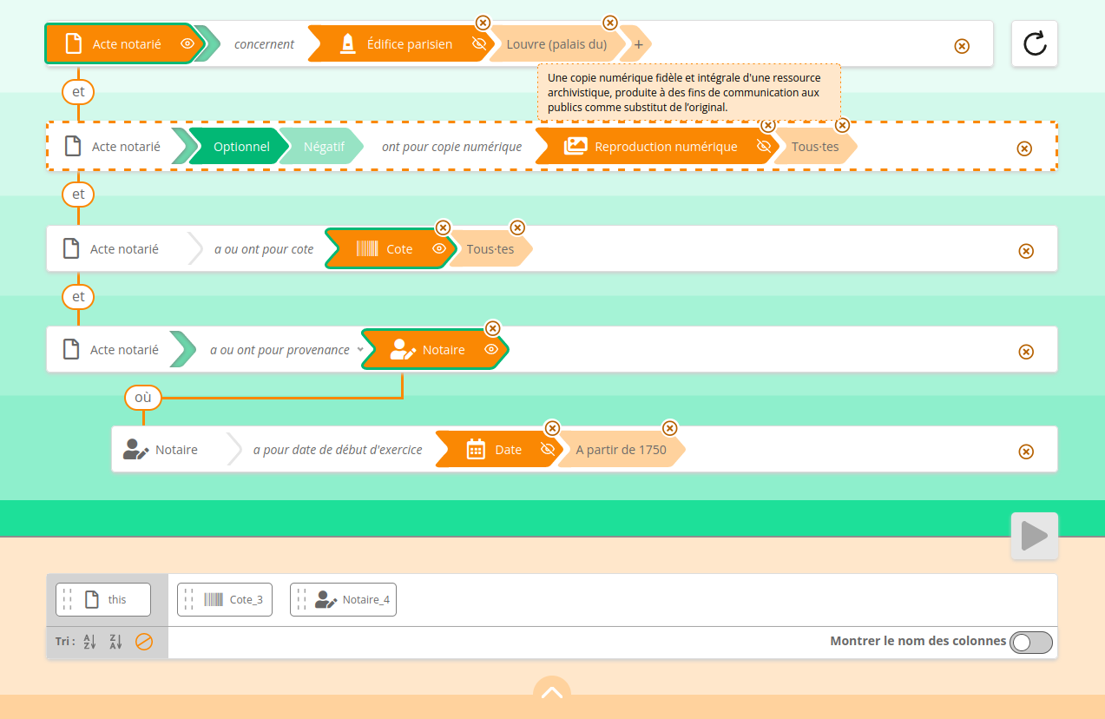

Slide 26
D’autres démos
https://sparnatural.eu :
Partitions musicales (Cité de la Musique)
Référentiel d’interopérabilité du médicament (maquette) (ANS)
DBPedia
La vôtre ?

Slide 27
Un outil de valorisation des données des institutions s’inscrivant dans leurs missions de service public.
Pour les vrais gens !

Slide 28



Merci de votre attention

